Slide 1
Casse-Brique
Ruat Kevin Maryem Mouhssine
KINGSADA Sitratha Alexandre

Slide 2
Sommaire
Présentation
Fonctionnement global
Fonctionnement détaillé
Améliorations de l’existent
Idées possibles
Idées abandonnées lors du developpement
Conclusion

Slide 3
Présentation
But du projet
Le jeu de casse-brique (principe etc…)
Organisation du projet(Distanciel, réunions discord etc)
Logiciels et plugins utilisés (gitHub, codeBlocks, doxygen et Graphiz pour la visualisation)

Slide 4
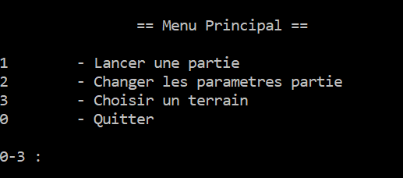
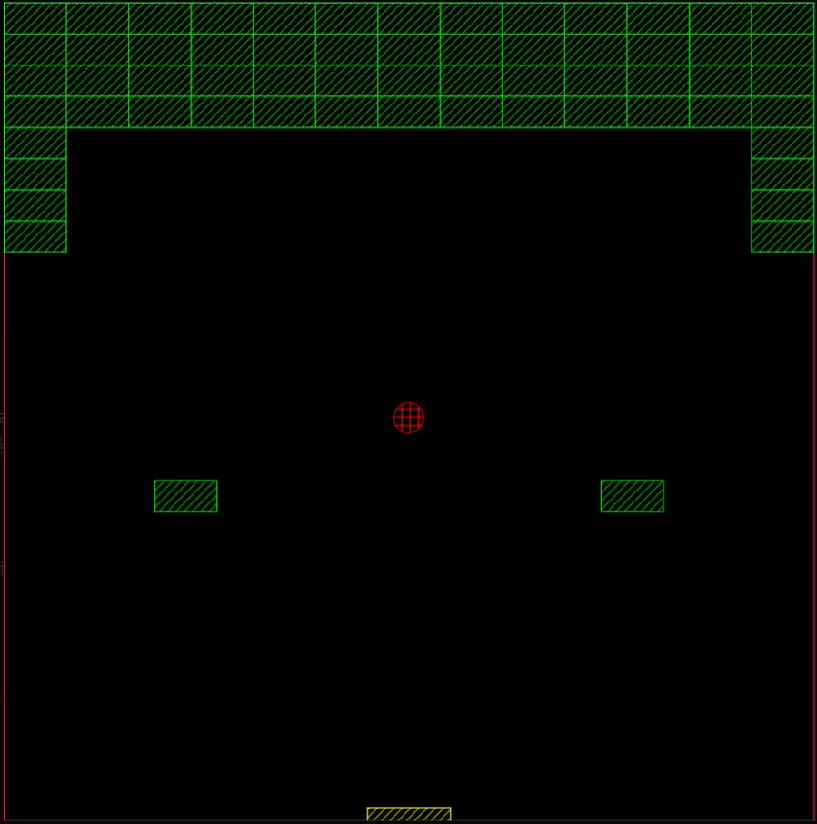
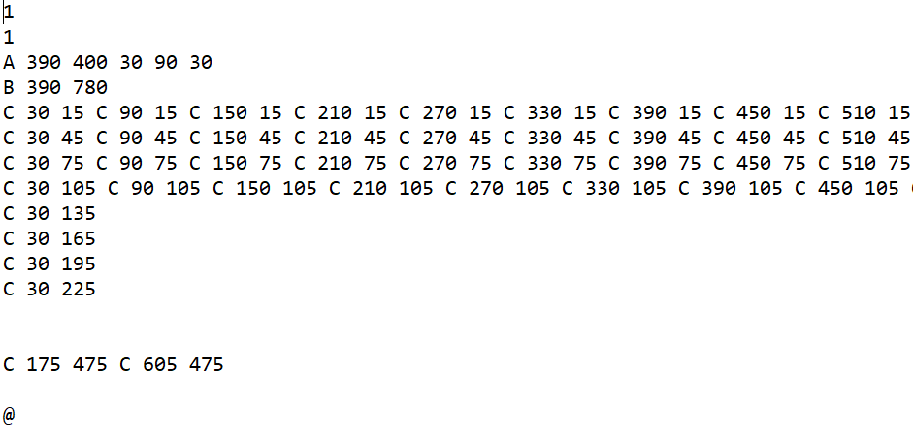
Fonctionnement global
Un menu
Lancer le jeu, options, selections du terrain par fichier, on peux rajouter des terrains manuellement (plus tard, a présenter ?)

Slide 5
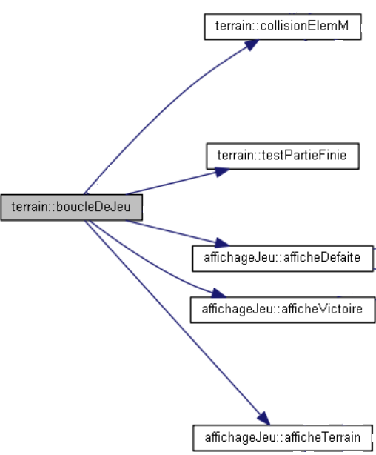
Fonctionnement Détaillé (Terrain)

Slide 6
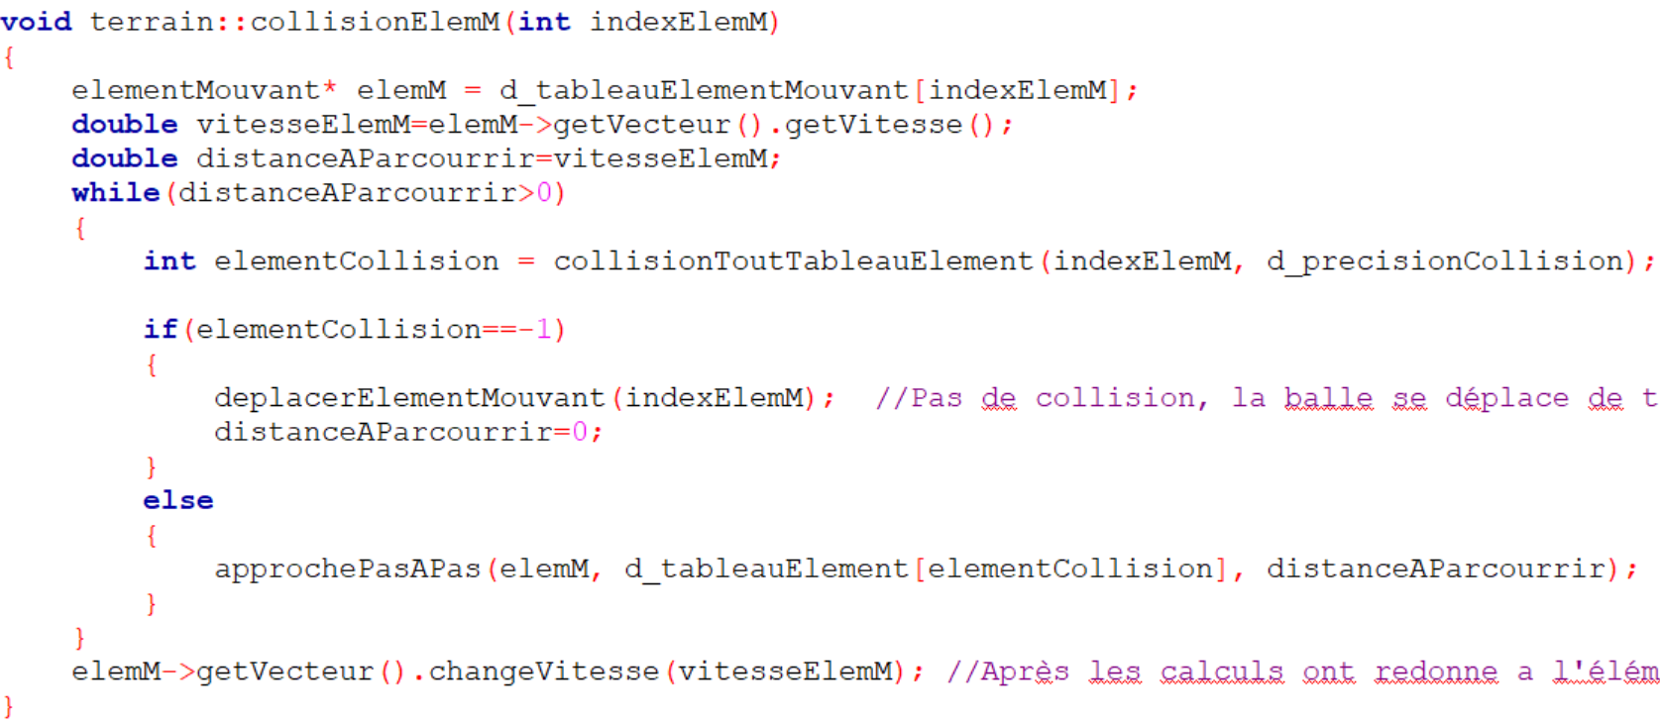
Fonctionnement Détaillé (Collision)

Slide 7
Fonctionnement Détaillé (Collision)
int collisionToutTableauElement(int indiceElementQuiBouge, int precision) const
Test les collisions avant et après l’element courant grâce à collisionPartieDuTableau
Renvoie l’index du premier element en avec lequel il y a collision
Int collisionPartieDuTableau(int indiceDebut, int indiceFin, const element *elementQuiBouge)
Test la collision entre l’element courant et tout les autres element de sa partie du tableau grâce à testCollisionDeuxElement
Renvoie l’index du premier element en avec lequel il y a collision
bool testCollisionDeuxElement(const element *premierElement,const element *deuxiemeElement) const
Créé l’enveloppe des deux elements et regarde si il y a contact
Renvoie vrai si il y a contact

Slide 8
Fonctionnement Détaillé (Collision)
void approchePasAPas(elementMouvant* elemM, element* elem, double& distanceAParcourir)
Calcul la distance nécessaire pour que l’elementMouvant entre en contact avec l’élément fixe
Fait se déplacer l’élément jusqu’au point de contact
Appelle element::effetCollision
Met à jour la distance a parcourir et retourne dans la boucle while au cas ou il y ait de nouvelles collisions avec la distance restante
element::effetCollision (elementMouvant *elementPercute)
Exemple : La brique s’autodétruit, la balle change l’angle de son vecteur vitesse
Gestion des collisions multiples

Slide 9
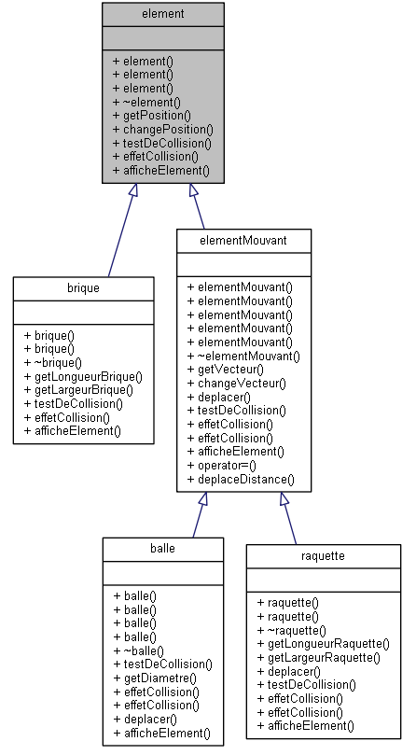
Fonctionnement Détaillé (Element)
L’élément sert de classe de base aux élément fixe et mouvant
Facile d’implémenter d’autres types d’ élément fixes
Brique peut devenir une classe de base si plusieurs types de briques
Facile d’implémenter d’autres type d’éléments mouvants

Slide 10
Améliorations de l’existent
Classe collision
Programme par étapes
Doctest
Liste chainée pour les vecteurs d’éléments du terrain

Slide 11
Idées possibles
Plusieurs balle (collision géré) et plusieurs raquettes
Augmentation de la vitesse grâce a la precision de calcul de collision
Ajout d’une partie score dans le menu
Ajout d’une possibilité de création de terrain ergonimique possible grâce format fichier

Slide 12
Idées abandonnées
Faire un terrain en grille (abandonné car trop peu de possibilités de trajectoires de balle)
Classe de base par forme (Raquette et brique = rectangle par exemple)

Slide 13
Conclusion
Projet incomplet
Code quand proprement structuré et documenté
Fonctionnalités facilement ajoutables
Projet utile

